Slide 1
Thứ … ngày … tháng … năm 2023
Toán
Bài 90: TÌM THÀNH PHẦN CHƯA BIẾT CỦA PHÉP TÍNH

Slide 2
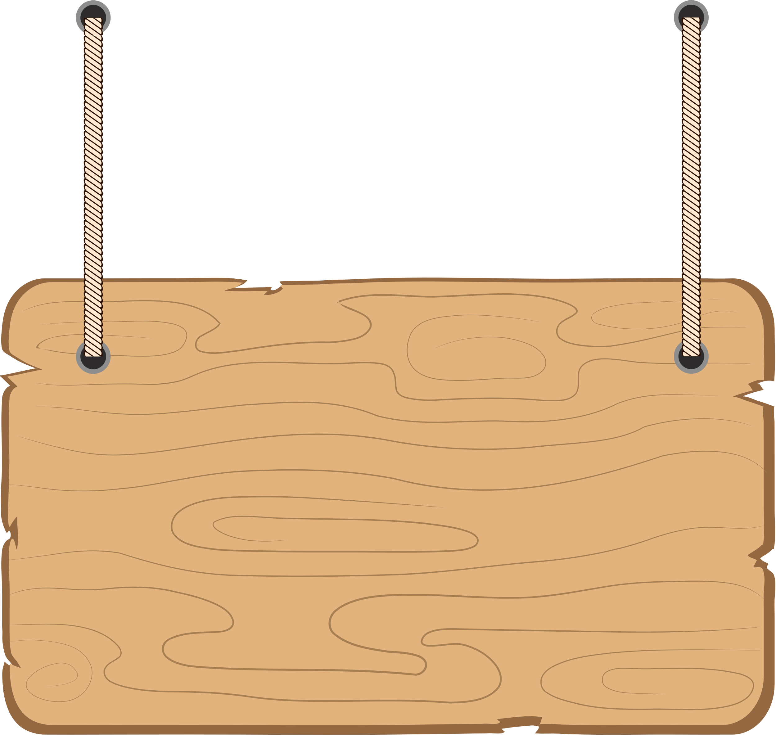
MỘT NGÀY LÀM NÔNG DÂN

Slide 3
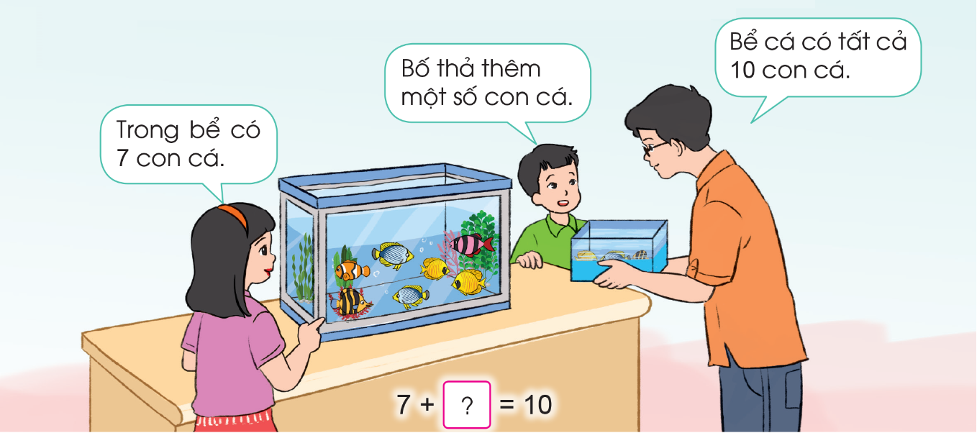
Trong bể có 7 con cá, bố thêm một số con cá vào bể như vậy trong bể có tất cả 10 con cá. Vậy bố đố hai con bố đã thêm mấy con cá vào bể?

Slide 4
A. TÌM MỘT SỐ HẠNG TRONG MỘT TỔNG
Số hạng
Số hạng
Tổng
Muốn tìm số hạng trong một tổng em làm như thế nào?

Slide 5
A. TÌM MỘT SỐ HẠNG TRONG MỘT TỔNG

Slide 6
Hôm nay chúng mình đến thăm trang trại của bác An. Bác giao cho chúng mình nhiệm vụ “Một ngày làm nông dân”. Các bạn hãy giúp chúng mình vượt qua các trạm thử thách để trở thành một người nông dân thực thụ nhé!

Slide 7
Trạm 1
CHĂM SÓC VƯỜN CÂY

Slide 8
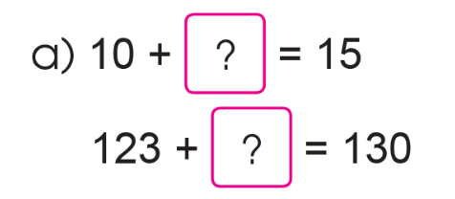
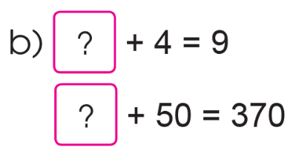
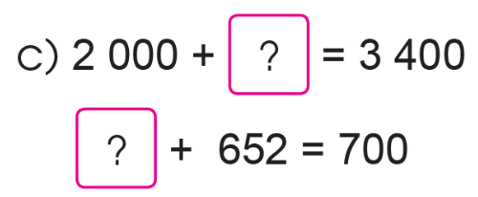
1. Tìm thành phần chưa biết trong các phép tính sau:
5
3
7
320
1 400
48

Slide 9
Công việc “chăm sóc vườn cây” thật thú vị đúng không các bạn? Nào, bây giờ chúng ta cùng đến với nhiệm vụ “thu hoạch nông sản” ở trang trại nhé!

Slide 10
Trạm 2
THU HOẠCH NÔNG SẢN

Slide 11
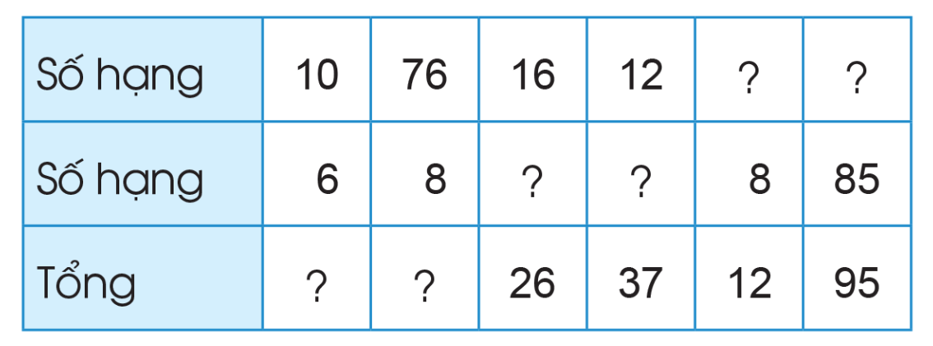
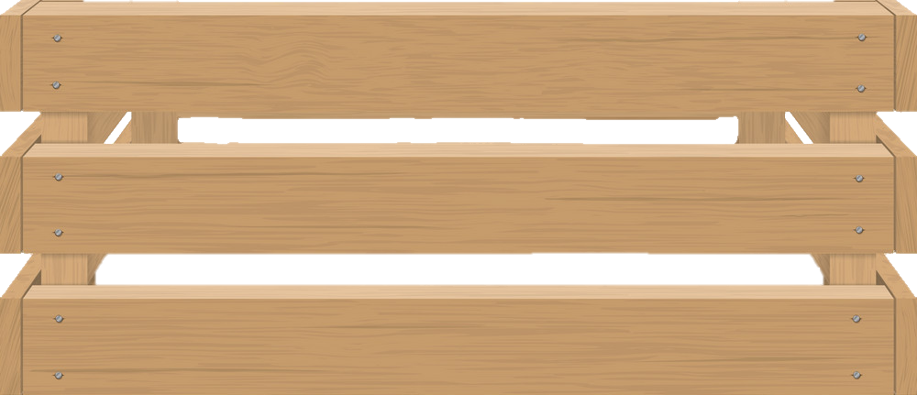
THU HOẠCH CÀ RỐT
4
10
10
15
16
84

Slide 12
Công việc “thu hoạch nông sản” thật thú vị đúng không các bạn? Chúng ta mới thu hoạch được cà rốt, còn bắp cải, bí ngô, dưa hấu chưa được thu hoạch. Công việc này chúng ta sẽ cùng nhau làm ở bài học ở tiết sau nhé!

